Slide 1
階層型クラスタリング 非階層型クラスタリングによる
業界分析
GCI 基本編
データを分類しよう（教師なし学習）
工学系研究科 37-146036 永良慶太

Slide 2
業界デンドログラム
階層型クラスタリング

Slide 3
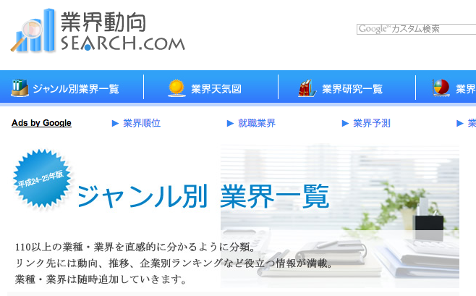
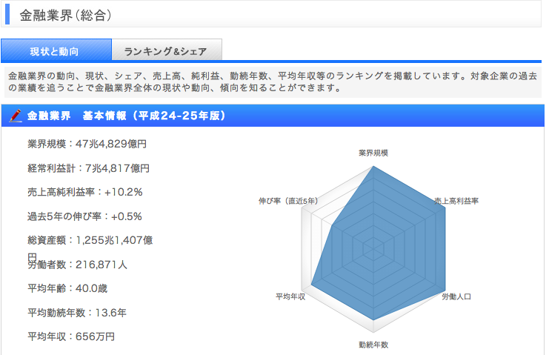
分析の概要
業界動向SEARCH.COMのデータを利用し、業界の分析を行う
http://gyokai-search.com/

Slide 4
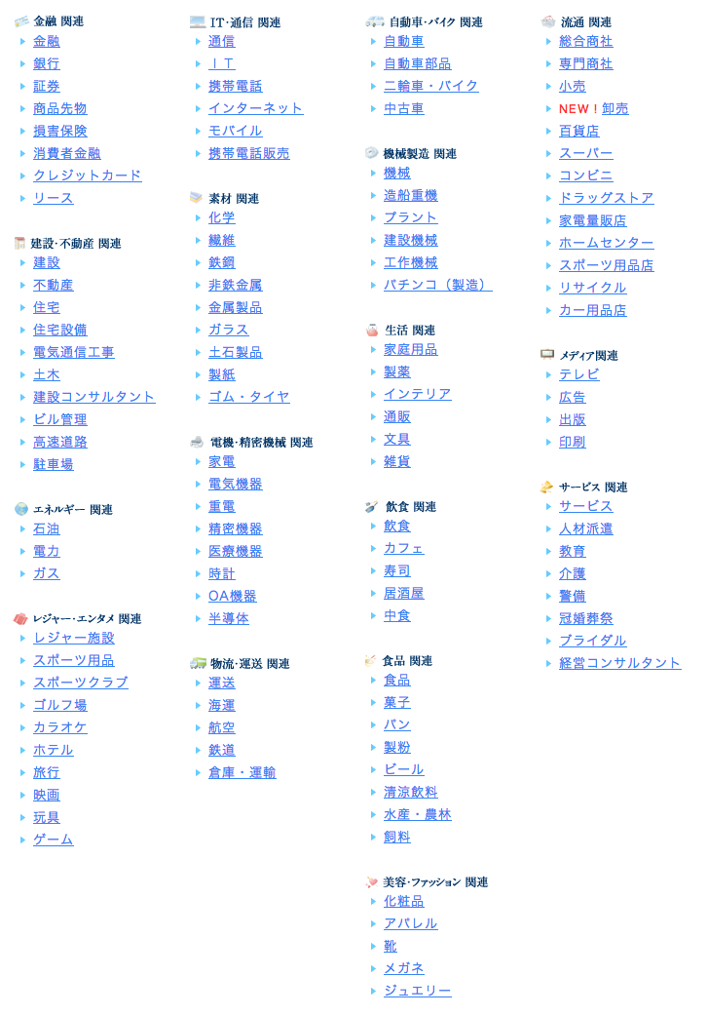
分析の概要
分析対象の業界は 全部で118
データ項目は
業界規模、経常利益計、
売上高純利益率、
過去５年の伸び率、
総資産額、労働者数、
平均年齢、平均勤続年数、
平均年収 の9項目

Slide 5
データの標準化
銀行業界 生データ
業界規模：20兆9,291億円
経常利益計：5兆1,458億円
経常収益純利益率：+16.8％
過去5年の伸び率：-3.6%
総資産額：980兆4,021億円
労働者数：148,066人
平均年齢：39.7歳
平均勤続年数：16.3年
平均年収：640万円
Z得点
0.702836431
4.510579732
2.782141886
-0.983223817
6.51929877
1.158276588
0.108345391
0.98965052
0.393325238
標準化されたデータを用いて、分析を行った。

Slide 6
データの標準化
IT業界 生データ
業界規模：5兆7,064億円
経常利益計：3,936億円
売上高純利益率：+3.7％
過去5年の伸び率：+3.0%
総資産額：5兆3,880億円
労働者数：118,764人
平均年齢：37.6歳
平均勤続年数：9.8年
平均年収：590万円
Z得点
-0.182623273
-0.142066954
-0.172605574
0.59340011
-0.175672314
0.800051851
-0.710190825
-0.652985162
-0.003429576
標準化されたデータを用いて、分析を行った。

Slide 7
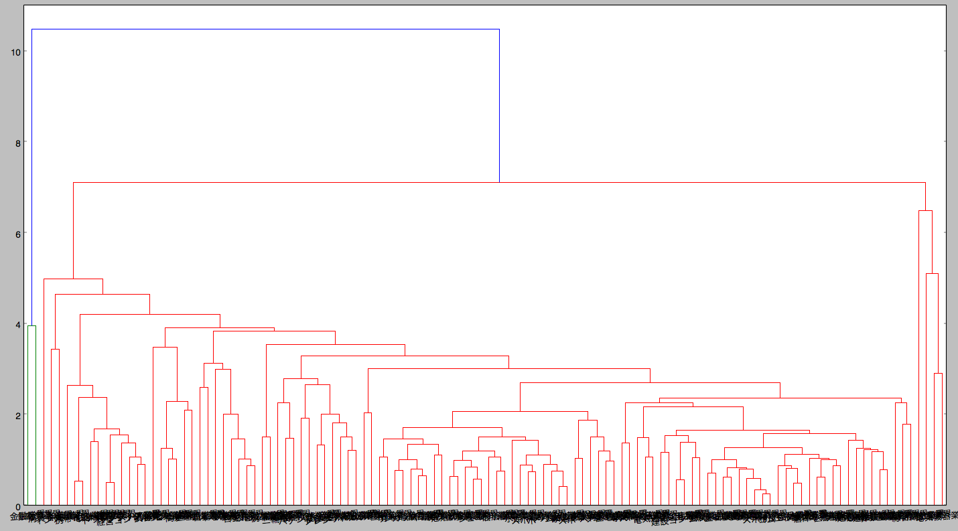
デンドログラム出力結果

Slide 8
クラスタ詳細
金融、銀行
総合商社、卸売、 家電、電気機器
電力
ゲーム、消費者金融
通信、損害保険、テレビ、ビール、石油、高速道路
上位に位置する少数クラスタは、日本を代表する大規模業界

Slide 9
クラスタ詳細
インターネット、モバイル、 ブライダル、経営コンサルタント等
自動車、半導体、鉄道、機械、化学、サービス等
製薬、証券、 パチンコ、旅行等

Slide 10
クラスタ詳細
IT、出版、化粧品、 不動産、航空等
カフェ、飲食、 教育、通販等
広告、人材派遣、スポーツクラブ等
海運、玩具

Slide 11
クラスタ詳細
金属、繊維、ゴム、ガラス等
素材系の業界多し

Slide 12
考察
やっぱり似ているこの業界
業界に対するイメージ（個人的見解）と、 業界動向データによるクラスタリング結果が類似
意外と似ているこの業界
業界に対するイメージ（個人的見解）と、 業界動向データによるクラスタリング結果が反する

Slide 13
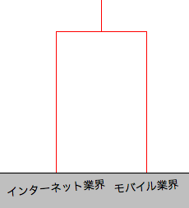
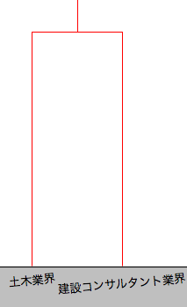
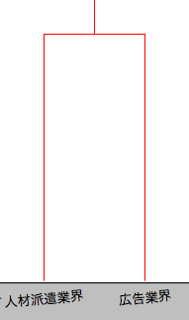
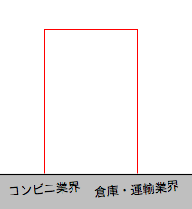
やっぱり似ているこの業界
インターネット業界＆モバイル業界
相互人材乗り入れ待ったなし
土木業界＆建設コンサルタント業界
建設コンサルが支える土木業界
コンビニ業界＆倉庫・運輸業界
倉庫・運輸があってこそのコンビニ
広告業界＆人材派遣業界
どちらも胡散臭い・・・

Slide 14
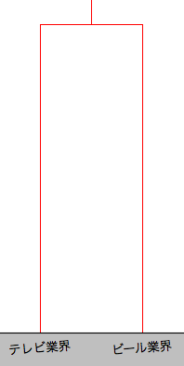
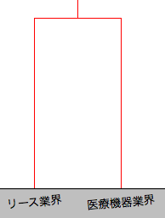
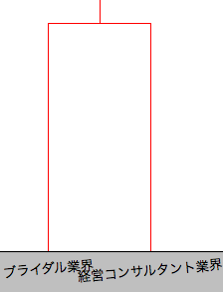
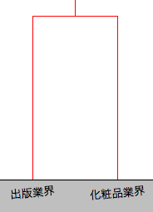
意外と似ているこの業界
テレビ業界＆ビール業界
イケイケウェイウェイ業界
リース業界＆医療機器業界
医療機器はリースが多い？
ブライダル業界＆経営コンサル業界
ある意味似ている
出版業界＆化粧品業界
女性社員比率が高そう

Slide 15
業界K-means
非階層型クラスタリング

Slide 16
分析の概要
業界デンドログラムと同様に、 業界動向SEARCH.COMのデータを利用し、業界の分析を行う データ項目も同じく9項目
http://gyokai-search.com/

Slide 17
K-means法実行結果
クラスタ数は15を指定した。
0
ゲーム
ジュエリー
スポーツクラブ
メガネ
中古車
人材派遣
家電量販店
広告
通販
飲食
1
サービス
半導体
機械
自動車部品
2
卸売
小売
自動車
3
金融
銀行

Slide 18
K-means法実行結果
先頭の番号はクラスタ番号を表している。
4
家電
電気機器
5
インターネット
モバイル
携帯電話販売
駐車場
6
クレジットカードパチンコ
ホテル
レジャー施設
二輪車・バイク
商品先物
旅行
消費者金融
清涼飲料
7
IT、アパレル
コンビニ
ホームセンター
不動産、住宅
出版、化粧品
医療機器
教育、映画
水産・農林
航空
製薬
証券
など

Slide 19
K-means法実行結果
8
携帯電話
総合商社
通信
9
電力
10
スーパー
住宅設備
化学
専門商社
建設
運送
鉄道
鉄鋼
食品
11
OA機器、ガス
テレビ、ビール
プラント、土木
家庭用品
損害保険
時計
石油
重電
電気通信工事
高速道路

Slide 20
K-means法実行結果
12
ガラス、ゴム・タイヤ
リース、倉庫・運輸
印刷、土石製品
工作機械
建設コンサルタント
建設機械、海運
文具、玩具
百貨店
精密機器
繊維、菓子、製紙
造船重機
金属製品
非鉄金属
など
13
ゴルフ場
ビル管理
14
インテリア
カフェ
ドラッグストア
ブライダル
リサイクル
介護
冠婚葬祭
寿司
居酒屋
経営コンサルタント
雑貨業界

Slide 21
考察
デンドログラムの結果とおおむね似た結果が出た。
クラスタ数の指定が難しい。
調べてみた。 一般的には次のような指定方法がとられている。
デンドログラムを眺めて決め打ち
数を変えながら何度かクラスタリングを行い、情報量基準などで決定
最小体積楕円体推定法
X-means法

Slide 22
Appendix 業界ランキング

Slide 23
業界規模ランキング
 | ベスト | （億円）
1位 | 総合商社業界 | 720778
2位 | 家電業界 | 608104
3位 | 自動車業界 | 524615
4位 | 小売業界 | 524254
5位 | 金融業界 | 474829
6位 | 専門商社業界 | 394645
7位 | 石油業界 | 259736
8位 | 通信業界 | 251088
9位 | 化学業界 | 242600
10位 | 機械業界 | 227188
 | ワースト | （億円）
10位 | ブライダル業界 | 2441
9位 | カフェ業界 | 2429
8位 | ゴルフ場業界 | 2397
7位 | ジュエリー業界 | 2315
6位 | スポーツクラブ業界 | 2265
5位 | リサイクル業界 | 2230
4位 | メガネ業界 | 1776
3位 | 駐車場業界 | 1631
2位 | カラオケ業界 | 1351
1位 | 商品先物業界 | 772

Slide 24
利益率ランキング
 | ベスト | （%）
1位 | 消費者金融業界 | 19.0
2位 | 二輪車・バイク業界 | 18.5
3位 | レジャー施設業界 | 17.3
4位 | 銀行業界 | 16.8
5位 | 清涼飲料業界 | 16.1
6位 | ホテル業界 | 14.7
7位 | インターネット業界 | 13.6
8位 | パチンコ(製造)業界 | 13.2
9位 | 旅行業界 | 12.9
10位 | モバイル業界 | 11.9
 | ワースト | （%）
10位 | メガネ業界 | 0.4
9位 | 水産・農林業界 | 0.3
8位 | 家電量販店業界 | 0.2
7位 | 電気機器業界 | -0.1
6位 | 家電業界 | -0.5
5位 | 半導体業界 | -0.9
4位 | 鉄鋼業界 | -2.1
3位 | 海運業界 | -3.8
2位 | 住宅設備業界 | -5.6
1位 | 電力業界 | -8.4

Slide 25
伸び率ランキング
 | ベスト | （%）
1位 | 駐車場業界 | 12.6
2位 | モバイル業界 | 11.2
3位 | インターネット業界 | 10.9
4位 | 介護業界 | 10.6
5位 | 携帯電話販売業界 | 10.6
6位 | ドラッグストア業界 | 10.3
7位 | ブライダル業界 | 9.4
8位 | インテリア業界 | 7.0
9位 | 経営コンサルタント業界 | 6.5
10位 | 靴業界 | 5.9
 | ワースト | （%）
10位 | ホテル業界 | -4.4
9位 | 家電業界 | -4.4
8位 | クレジットカード業界 | -4.6
7位 | OA機器業界 | -5.5
6位 | 二輪車・バイク業界 | -5.6
5位 | 時計業界 | -5.8
4位 | ガラス業界 | -6.1
3位 | 玩具業界 | -8.3
2位 | ゲーム業界 | -9.1
1位 | 消費者金融業界 | -13.0

Slide 26
労働者数ランキング
 | ベスト | （人）
1位 | 家電業界 | 552485
2位 | 小売業界 | 353411
3位 | 半導体業界 | 276105
4位 | 機械業界 | 261143
5位 | サービス業界 | 247950
6位 | 金融業界 | 243229
7位 | 自動車部品業界 | 216871
8位 | 自動車業界 | 210367
9位 | 化学業界 | 207557
10位 | 鉄道業界 | 156331
 | ワースト | （人）
10位 | 製粉業界 | 3629
9位 | リサイクル業界 | 3497
8位 | 時計業界 | 3311
7位 | 飼料業界 | 3246
6位 | カー用品店業界 | 2887
5位 | スポーツクラブ業界 | 2737
4位 | カラオケ業界 | 2213
3位 | ビール業界 | 1220
2位 | 商品先物業界 | 1183
1位 | 駐車場業界 | 581

Slide 27
平均年齢ランキング
 | ベスト | （歳）
1位 | ゴルフ場業界 | 46.0
2位 | ビル管理業界 | 44.6
3位 | 時計業界 | 44.3
4位 | 土木業界 | 43.9
5位 | 建設業界 | 43.6
6位 | 建設コンサルタント業界 | 43.4
7位 | 石油業界 | 43.0
8位 | テレビ業界 | 42.6
9位 | 損害保険業界 | 42.6
10位 | 高速道路業界 | 42.4
 | ワースト | （歳）
10位 | ブライダル業界 | 34.9
9位 | スポーツクラブ業界 | 34.7
8位 | 広告業界 | 34.6
7位 | 経営コンサルタント業界 | 34.4
6位 | リサイクル業界 | 34.0
5位 | 駐車場業界 | 34.0
4位 | モバイル業界 | 33.9
3位 | 雑貨業界 | 33.8
2位 | インターネット業界 | 33.5
1位 | 携帯電話販売業界 | 32.8

Slide 28
勤続年数ランキング
 | ベスト | （年）
1位 | 電力業界 | 20.7
2位 | 石油業界 | 19.5
3位 | 時計業界 | 18.8
4位 | 重電業界 | 18.2
5位 | 二輪車・バイク業界 | 18.2
6位 | 百貨店業界 | 18.0
7位 | 電気通信工事業界 | 17.8
8位 | ガス業界 | 17.7
9位 | 建設業界 | 17.4
10位 | 家電業界 | 17.3
 | ワースト | （年）
10位 | 中古車業界 | 6.4
9位 | 携帯電話販売業界 | 6.2
8位 | 雑貨業界 | 6.0
7位 | 介護業界 | 5.9
6位 | リサイクル業界 | 5.9
5位 | 経営コンサルタント業界 | 5.6
4位 | 人材派遣業界 | 5.5
3位 | 駐車場業界 | 4.2
2位 | インターネット業界 | 4.2
1位 | モバイル業界 | 4.1

Slide 29
平均年収ランキング
 | ベスト | （万円）
1位 | 総合商社業界 | 1187
2位 | テレビ業界 | 976
3位 | 通信業界 | 949
4位 | 損害保険業界 | 896
5位 | ビール業界 | 895
6位 | 携帯電話業界 | 885
7位 | 石油業界 | 830
8位 | 高速道路業界 | 783
9位 | 電力業界 | 760
10位 | 清涼飲料業界 | 748
 | ワースト | （万円）
10位 | 警備業界 | 453
9位 | 介護業界 | 448
8位 | 寿司業界 | 444
7位 | 雑貨業界 | 444
6位 | 家電量販店業界 | 436
5位 | ビル管理業界 | 424
4位 | リサイクル業界 | 418
3位 | メガネ業界 | 417
2位 | ジュエリー業界 | 388
1位 | ゴルフ場業界 | 325

